Slide 1
2.0 工具链配置
要求：
能够配置CubeMX工程
能够生成代码并通过编译

Slide 2
嵌入式工具链简介
嵌入式开发工具链把开发者编写的 C/C++ 代码，转换成芯片可以执行的机器指令，并把程序下载到目标板上进行调试和运行。
一个完整流程通常包括：代码编写、预处理、编译、汇编、链接、生成固件、下载程序和在线调试。

Slide 3
从代码到机器执行
源代码本身不能被 MCU 直接执行，需要经过一系列转换。预处理阶段会处理 #include、#define、条件编译等内容。头文件会被展开，宏会被替换，不同配置下的代码分支也会在这一阶段被选择。编译阶段会把 C/C++ 代码转换成更接近底层的汇编代码或中间表示。编译器会检查语法、类型、函数声明、变量作用域等问题，也会根据优化等级对代码进行优化。汇编阶段会把汇编指令转换成目标文件。目标文件中已经包含了机器指令，但其中的函数地址、全局变量地址等信息可能还没有完全确定。链接阶段会把多个目标文件、启动文件、库文件组合在一起，并根据链接脚本安排程序在 Flash 和 RAM 中的存放位置。比如代码段通常放在 Flash 中，全局变量和栈空间会使用 RAM。链接完成后，会生成 ELF 文件。ELF 文件包含程序代码、符号信息、调试信息和内存布局信息。最后，工具可以从 ELF 文件进一步生成 BIN 或 HEX 文件，用于烧录到芯片中。程序被写入 Flash 后，芯片复位启动，CPU 从启动地址开始取指令执行。

Slide 4
代码生成工具 CubeMX
主要用于完成 STM32 芯片的基础配置，并生成初始化代码和工程框架。在 CubeMX 中，开发者可以选择芯片型号，配置时钟树，分配引脚功能，启用 GPIO、UART、SPI、I2C、ADC、定时器、DMA、中断等外设资源。对于一些常用中间件，例如 FreeRTOS、USB、FatFs、LWIP，也可以通过 CubeMX 进行基础配置。CubeMX 生成的代码通常包括启动工程、时钟初始化、GPIO 初始化、外设初始化、中断入口、HAL 或 LL 驱动调用等内容。这些代码帮助开发者快速完成芯片上电后的基础准备工作。在教学中，CubeMX 很适合用来展示“芯片资源如何变成软件配置”。例如一个串口功能，从引脚复用、外设时钟、波特率、中断，到最终生成初始化函数，都可以在 CubeMX 中看到清晰的配置过程。使用 CubeMX 时需要注意代码结构。应用层逻辑最好放在独立文件中，自动生成文件里只保留必要的初始化和接口调用。这样在重新生成代码时，工程更容易维护。

Slide 5
编辑器与集成开发环境
编辑器或 IDE 是开发者主要编写和管理代码的地方。Keil uVision 是传统嵌入式开发中常用的集成开发环境。它集成了工程管理、代码编辑、编译、下载和调试功能。开发者可以在一个软件中完成大部分操作，使用方式直观，适合课堂演示、外设实验和初学阶段。VSCode 是通用代码编辑器，本身不绑定具体芯片或编译器。它通常通过插件、CMake、任务配置和调试配置来组织嵌入式工程。VSCode 的特点是灵活，适合配合命令行工具、版本管理、代码格式化和自动化构建使用。

Slide 6
编译器
AC6 与 Clang编译器负责把 C/C++ 源代码转换成目标平台可以执行的机器代码。Keil 中常用的 AC6，也就是 Arm Compiler 6，基于 LLVM/Clang 技术，面向 Arm 架构做了配套支持。它通常和 Keil 工程、芯片包、启动文件、运行时库一起使用，能够生成适合 Cortex-M 芯片运行的目标代码。Clang 是 LLVM 项目中的编译器前端，也可以用于嵌入式 C/C++ 工程。配合 Arm 目标架构参数、启动文件、链接脚本和运行时库，Clang 可以生成 STM32 等 Cortex-M MCU 可以运行的固件。无论使用 AC6 还是 Clang，编译器都承担类似的核心任务：检查代码、生成目标文件、执行优化，并为后续链接提供输入。编译器的参数会影响代码体积、运行速度、调试体验和警告检查效果。

Slide 7
头文件路径与源文件
Keil：
Options for Target-C++(AC6)-Include Paths添加头文件路径
Manage Project Items添加源文件
Cmake：CMakeLists.txt
target_include_directories添加头文件路径
target_sources添加源文件
不要把所有代码都塞到main.c！

Slide 8
调试器与下载工具
调试工具负责把程序下载到芯片，并帮助开发者观察程序运行状态。在 Keil 工具链中，Keil 可以直接配合 ST-Link、J-Link 等调试器完成下载和在线调试。开发者可以设置断点、单步运行、查看变量、查看寄存器、观察内存，也可以分析程序是否进入 HardFault 或卡在某个中断中。在 VSCode 工具链中，OpenOCD 常用于连接调试器和目标芯片。OpenOCD 通过 ST-Link、J-Link、CMSIS-DAP 等硬件接口访问芯片的 SWD 或 JTAG 调试接口。GDB 连接到 OpenOCD 后，就可以控制目标芯片运行，实现断点、单步、变量查看、寄存器查看和程序下载。这里可以把 OpenOCD 理解为“调试服务器”。它一边和电脑上的 GDB 通信，一边和开发板上的 MCU 通信，把调试命令转换成对芯片的实际操作。

Slide 9
下载后复位并运行，断开后运行
Keil：Reset and Run（STLink似乎不支持）
停止调试后默认继续运行
VSCode：launch.json
Clion：cfg文件

Slide 10
工具链组合1：CubeMX+AC6+Keil
安装CubeMX
安装Keil
在CubeMX中生成MDK-Arm工程
在Keil中编译
ST的服务器连接经常有问题，若下载错误需继续重试

Slide 11
工具链组合2：CubeMX+Clion+CubeCLT+OpenOCD
安装CubeMX
解压CubeCLT
配置Clion
需要使用GitHub学生权益包获取Clion免费使用资格
可参考中科大RM电控培训
【4.3】开发工具篇-Clion开发环境

Slide 12
开发板资料
大疆C板
https://www.robomaster.com/zh-CN/products/components/general/development-board-type-c
达妙H7板
https://gitee.com/kit-miao/dm-mc02/tree/master/%E8%AF%B4%E6%98%8E%E4%B9%A6

Slide 13
2.1 程序执行流程
To be continued……

Slide 14
2.2 GPIO输入输出
要求：
了解GPIO的不同模式并配置
输入、模拟
外部中断
推挽/开漏
拉高/拉低
能使用相关HAL库函数

Slide 15
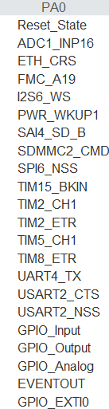
GPIO：General Purpose Input/Output
GPIO_Input：读取外部电平
GPIO_Output：由 MCU 主动输出高/低电平
Alternate Function：交给外设使用，如 UART、SPI、I2C
GPIO_Analog：用于 ADC、DAC，或在空闲时降低功耗
Project Manager-Code Generator-HAL Settings
GPIO_EXTI：输入电平变化触发中断或事件
注意中断号

Slide 16
参考培训视频
【STM32CubeMX-GPIO输出电压】
https://www.bilibili.com/video/BV1hQ4y167ri
【STM32CubeMX-EXTI外部中断】
https://www.bilibili.com/video/BV14T4y1Z7XF

Slide 17
作业2-1（与2-2二选一）
花式点灯
通过按键改变模式
常亮、常灭
呼吸灯
SOS信号
评价标准
CubeMX工程
用户代码
运行效果

Slide 18
Debug思路参考
时钟配置
是否使用外部晶振？晶振频率？
定时器APB总线频率？
函数调用
调用时外设是否已经初始化？
是否在CubeMX的保护范围之外？
软件消抖
状态判断：消抖区间什么时候开始，什么时候结束？

Slide 19
2.3 定时器
要求：
配置定时器时钟
调节更新周期和占空比
使用定时器中断
输出PWM

Slide 20
Timers
Clock Source：定时器的计数时钟来源，一般选内部总线时钟
APB分频不为1时一般会自动倍频
Prescaler：预分频器，使实际时钟频率低于输入时钟
Counter Mode：计数模式
Counter Period：ARR（Auto-Reload Register，自动重装载寄存器）值
Update Period = (Prescaler + 1) * (Counter Period + 1) / Timer Clock
Internal Clock Division：内部时钟分频
Auto-reload preload：预装载（ARR值修改到下次更新才生效）

Slide 21
PWM
Mode
PWM mode 1：当 CNT < CCR 时输出有效电平
PWM mode 2：当 CNT < CCR 时输出无效电平
Pulse：比较寄存器 CCR 的初始值
Output compare preload：CCR 是否启用预装载（下次更新时才修改CCR值）
Fast Mode：输出比较快速模式
CH Polarity：通道输出极性（高电平有效或低电平有效）

Slide 22
参考培训视频
【STM32CubeMX-TIM定时器中断】
https://www.bilibili.com/video/BV1qQ4y167u9
【STM32CubeMX-PWM呼吸灯】
https://www.bilibili.com/video/BV1gR4y1H7XP

Slide 23
作业2-2（与2-1二选一）
蜂鸣器唱歌
借助互联网搜索音符对应频率
通过PWM周期和占空比调节音调和响度
短按按钮切换播放/暂停，长按按钮切换是否单曲循环

Slide 24
Debug思路参考
时钟源配置不正确？
PWM输出未启动？
https://sourcevu.sysprogs.com/stm32/HAL/symbols/HAL_TIM_PWM_Start
一个很好用的HAL库API查询网站

Slide 25
2.4 UART
要求：
根据需求配置波特率
区分数据位、停止位、校验位
处理ORE错误，避免接收中断
正确配置和使用DMA
选择接收模式与数据结构

Slide 26
波特率
UART中无需在意比特率和波特率的差别（相等）
双方波特率相近即可正常通信

Slide 27
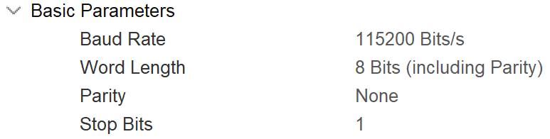
数据位、校验位、停止位
数据位：有效数据
校验位：可选，用于奇偶校验
停止位：表示一帧结束，给接收端留出恢复时间
注意：CubeMX的Word Length项包含数据位和校验位
配置相同即可正常通信

Slide 28
高级参数
Over Sampling：过采样倍数
16 Samples更抗干扰
Single Sample：单采样模式
仅用采样判断电平，一般保持 Disable以抗噪
Clock Prescaler：外设时钟预分频
Fifo Mode：FIFO缓冲模式
关闭时按传统单字节寄存器方式工作；开启后 TX/RX 有更深缓冲
Txfifo Threshold：发送 FIFO 触发阈值
达到多少空位触发中断/DMA
Rxfifo Threshold：接收 FIFO 触发阈值
收到多少数据后触发中断/DMA

Slide 29
高级功能
Auto Baudrate：自动波特率检测
TX Pin Active Level Inversion：反转TX引脚电平逻辑
RX Pin Active Level Inversion：反转 RX 引脚电平逻辑
Data Inversion：反转数据bit
TX and RX Pins Swapping：交换 TX/RX 引脚功能
Overrun：接收溢出检测
如果数据没及时读走会产生溢出错误
DMA on RX Error：接收错误时 DMA 行为控制
开启后 RX 错误相关处理会影响 DMA 接收流程
MSB First：是否最高位先发送
普通 UART 默认低位先发

Slide 30
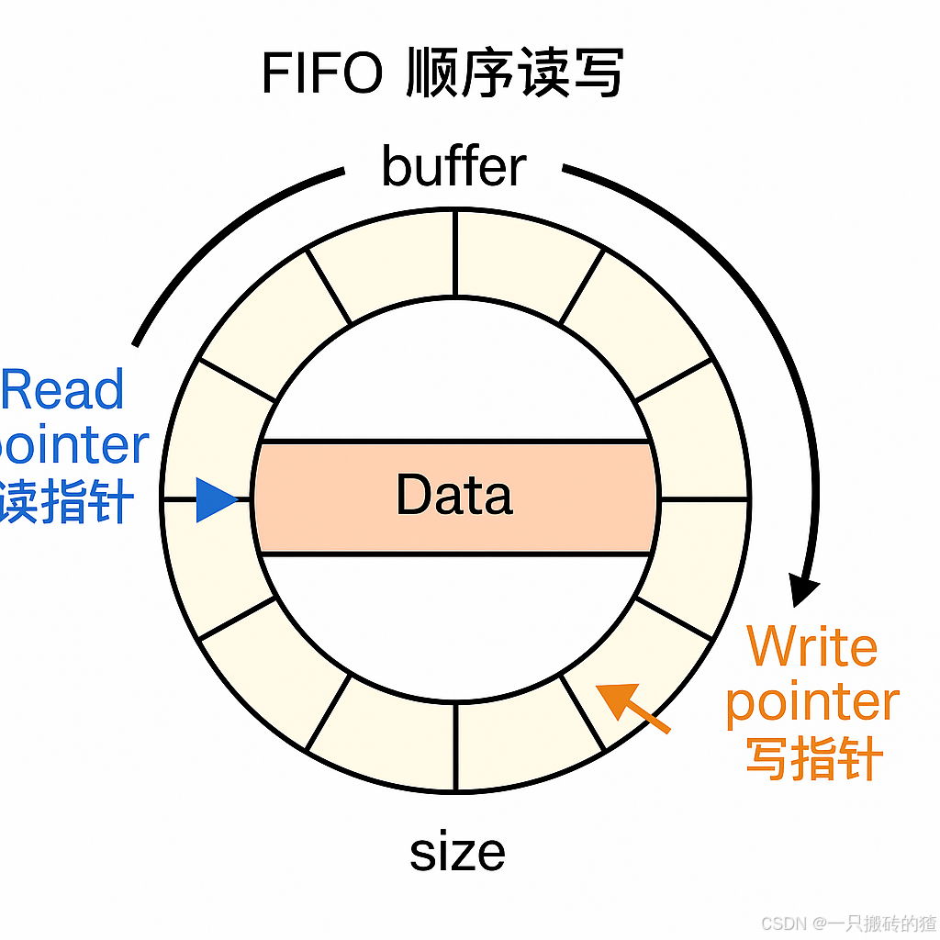
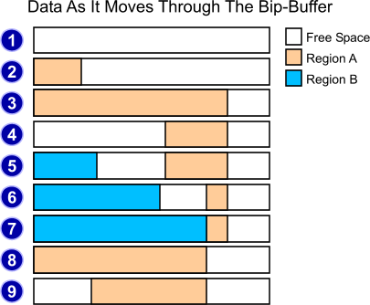
DMA接收缓冲区设计
循环DMA+固定缓冲区
单次使能+双缓冲区
单次使能+环形缓冲区
单次使能+Bip Buffer

Slide 31
关闭DMA半满中断
H7开启DMA空闲接收时会自动打开接收半满中断，接收到指定长度的一半时就会返回
可以在启动接收时手动关闭半满中断

Slide 32
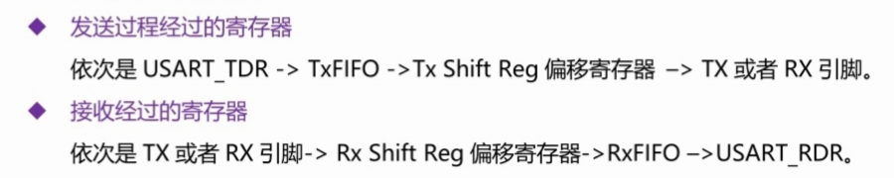
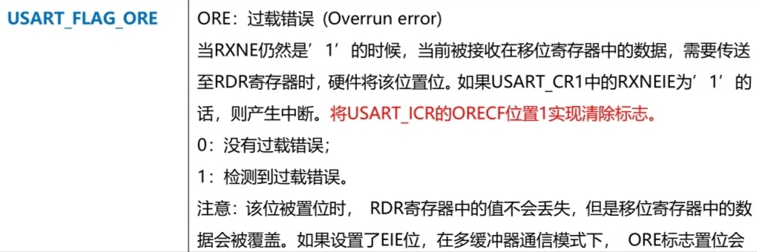
处理ORE（Overrun Error溢出错误）
队长：上电之前先开遥控器，拨到急停档！
MCU：我才刚上电，怎么就来了这么多数据？
当数据来不及被读取时又来了新数据，就会产生ORE
此时会调用错误回调而非接收回调

Slide 33
参考培训视频
【STM32CubeMX-UART通信】
https://www.bilibili.com/video/BV1db4y1a7Xe

Slide 34
作业2-3
接收DT7数据
C板和H7板提供带反相器的接口（见手册）
要求上电时和打断点恢复后都能继续接收数据

Slide 35
2.5 CAN
要求：
配置波特率和采样点
了解仲裁机制，合理设置ID
配置FDCAN内存和TDC

Slide 36
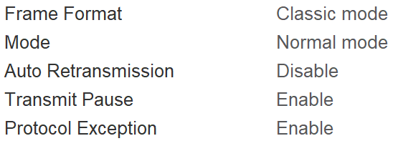
基本参数
Frame Format：帧格式
CAN 2.0B或FDCAN（是否可变波特率）
Mode：CAN模式
总线监听模式可以分析总线
内部回环模式可以测试收发逻辑
外部回环模式可以测试收发器和线路
Auto Retransmission自动重传
自动重发，避免仲裁失败、ACK 错误、总线错误等导致发送失败
Transmit Pause：传输暂停
两次发送之间插入暂停，避免一个节点长时间霸占总线
Protocol Exception：协议异常处理
能够兼容更新的协议如CANFD

Slide 37
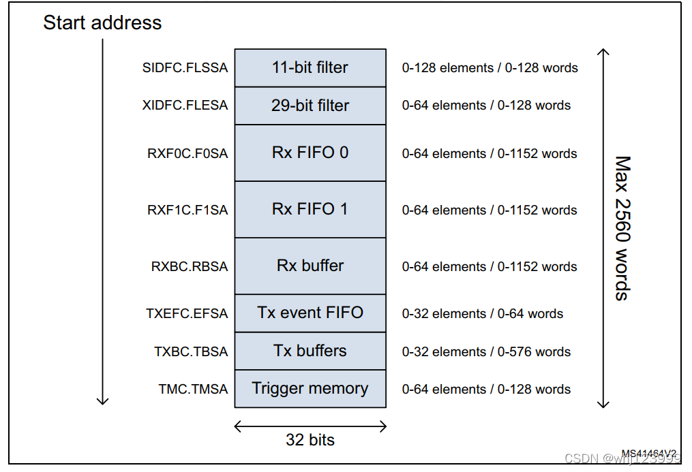
基本参数
Message Ram Offset：
STM32 FDCAN 使用一块专门的 Message RAM 存放过滤器、接收 FIFO、发送 FIFO 等结构
Std Filters Nbr：标准帧11-bit ID过滤器数量
Ext Filters Nbr：扩展帧29-bit ID过滤器数量
Rx Fifo0 Elmts ：Rx FIFO0接收元素数量
Rx Fifo0 Elmt Size：Rx FIFO0每个元素最大长度
Tx Events Nbr：发送事件FIFO深度
用于记录发送完成事件
Tx Fifo Queue Elmts Nbr：Tx FIFO/Queue元素数
Tx Fifo Queue Mode：发送模式
按先进先出还是优先级队列处理
Tx Elmt Size：发送元素最大长度
注意：CubeMX不会检查是否超容量

Slide 38
基本参数
Nominal Bit Timing：仲裁位时序
经典CAN或非可变波特率的FDCAN只使用该配置
Data Bit Timing：数据位时序
带BRS（BitRate Switching，比特率切换）的FDCAN在数据域使用该配置
CubeMX会帮你算波特率，仅需注意采样点即可
Clock Calibration Unit：时钟校准单元
板子有晶振，波特率也高，无需在意

Slide 39
标准帧与拓展帧
根据手册正确选择即可
注意：不属于CubeMX设置

Slide 40
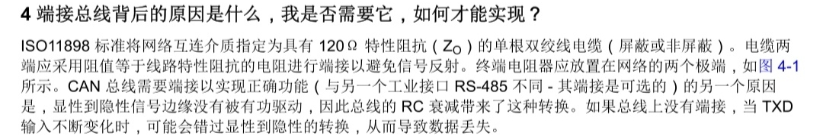
物理层要求
终端电阻：头一个尾一个，各120R

Slide 41
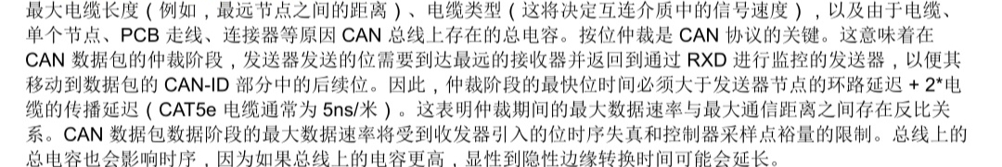
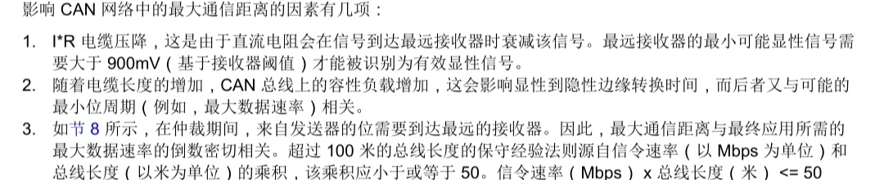
物理层要求
根据比特率限制长度

Slide 42
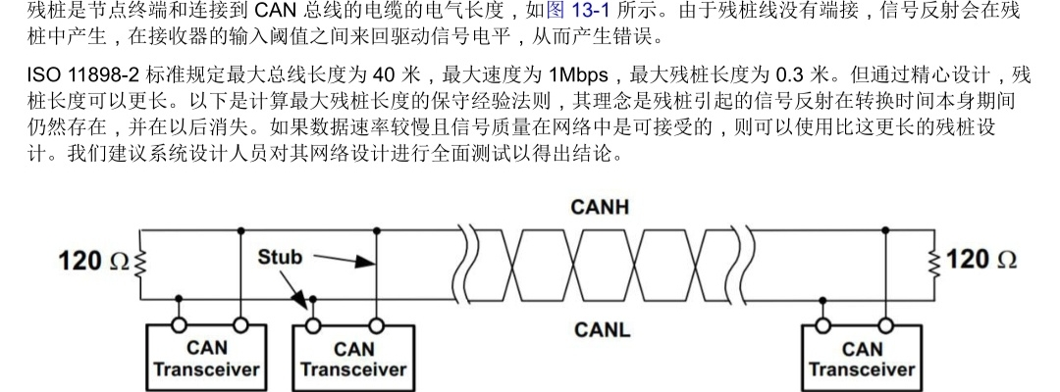
物理层要求
减小残桩长度

Slide 43
总线负载的计算
总线带宽需满足全部设备的要求
思考：总线上平均每毫秒负载多大？（按位计算）
总线上4个6020电机，以1kHz频率主动上报；
主控板以500Hz频率发送一拖四控制帧
4.5*64？

Slide 44
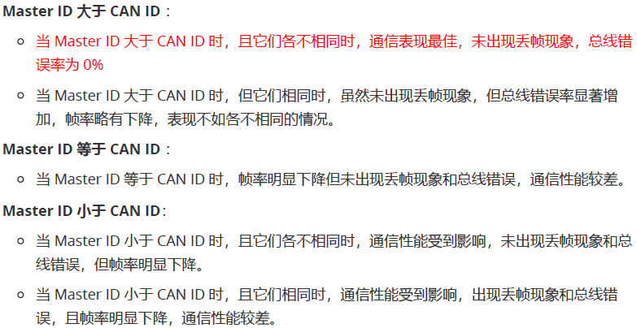
ID与仲裁
共享总线势必需要仲裁
根据数据包ID仲裁，小ID优先
思考：右图所述现象的原因？
（主控发送的命令带CAN ID，
电机反馈帧带Master ID）
合理设置，提高实时性与稳定性

Slide 45
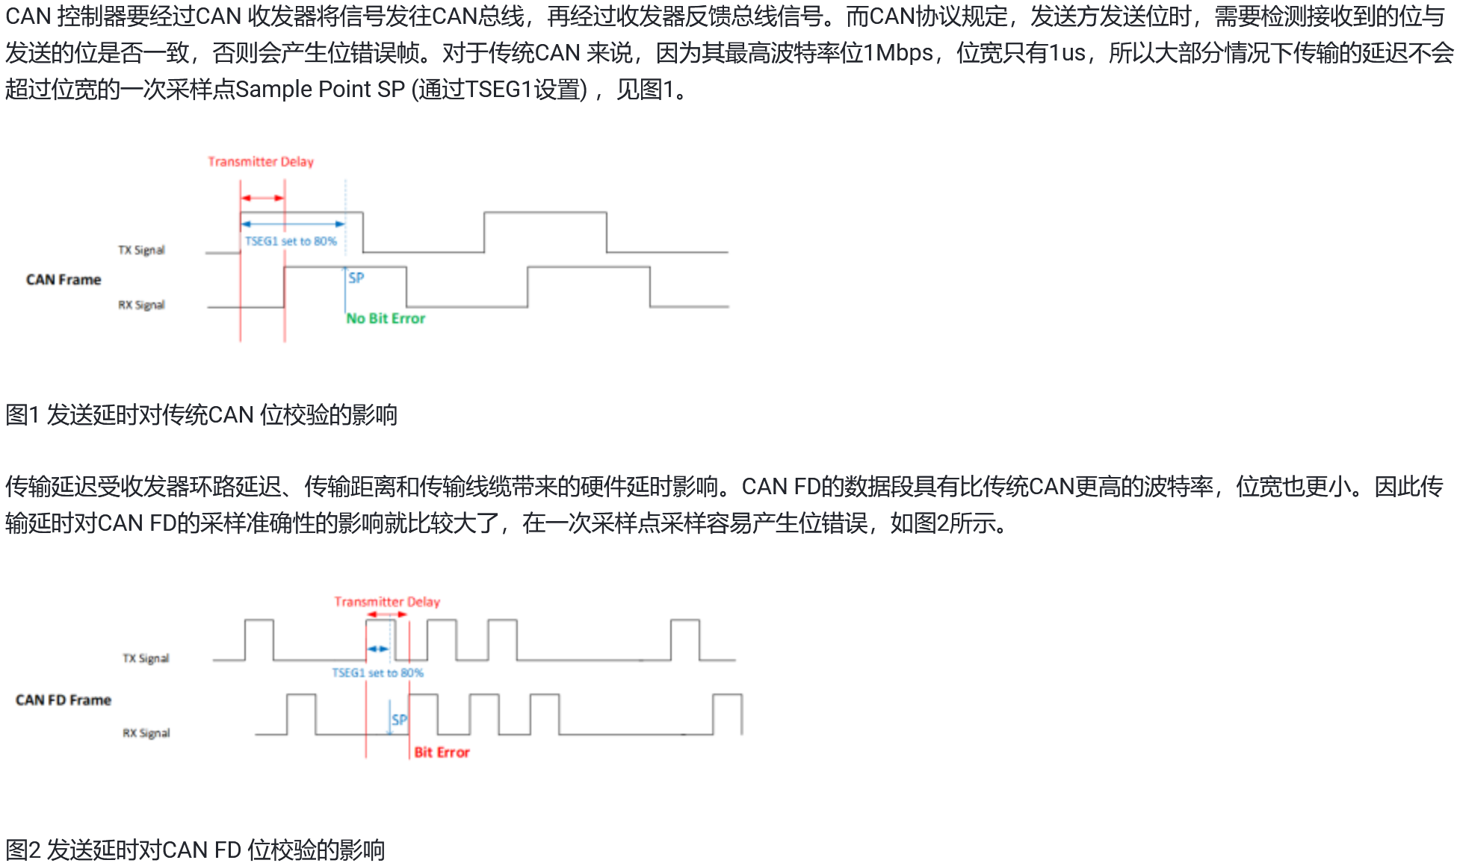
TDC：传输延迟补偿
FDCAN的波特率更高，更容易产生位错误

Slide 46
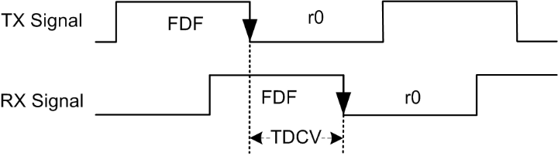
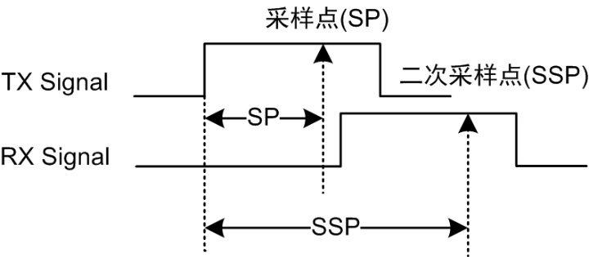
TDC：传输延时补偿
添加第二采样点（SSP），避免延迟带来的错误

Slide 47
TDC：传输延时补偿
配置TDC
HAL_StatusTypeDef HAL_FDCAN_ConfigTxDelayCompensation (FDCAN_HandleTypeDef *hfdcan, uint32_t TdcOffset, uint32_t TdcFilter)
开启TDC
HAL_StatusTypeDef HAL_FDCAN_EnableTxDelayCompensation (FDCAN_HandleTypeDef *hfdcan)

Slide 48
参考学习资源
【小白也能看懂的CAN通信+STM32CubeMX编程】
看不懂也没关系，了解波特率、采样点、ID和仲裁即可
https://www.bilibili.com/video/BV1HY411D7Ar
【实战CAN FD -基于STM32H7】
https://shequ.stmicroelectronics.cn/thread-635014-1-1.html
【CAN总线负载计算器】
https://github.com/lc6464/CANbus-Load-Calculator

Slide 49
作业2-4
连接大疆电机，上电后读取电机主动上报帧，解析电机数据并记录总接收帧数
C620+3508手册：
https://www.robomaster.com/zh-CN/products/components/general/M3508
C610+2006手册：
https://www.robomaster.com/zh-CN/products/components/general/M2006
6020手册：
https://www.robomaster.com/zh-CN/products/components/general/gm6020

Slide 50
Debug思路参考
H/L是否连接正确？
终端电阻是否按要求连接？
帧格式、ID是否配置正确？
过滤器是否开启？
FDCAN的Message RAM是否配置正确？
高比特率下有无TDC？

Slide 51
2.6 H7内存与Cache
要求：
区分不同区域的速度与总线可达性
配置MPU和Cache，解决数据一致性问题

Slide 52
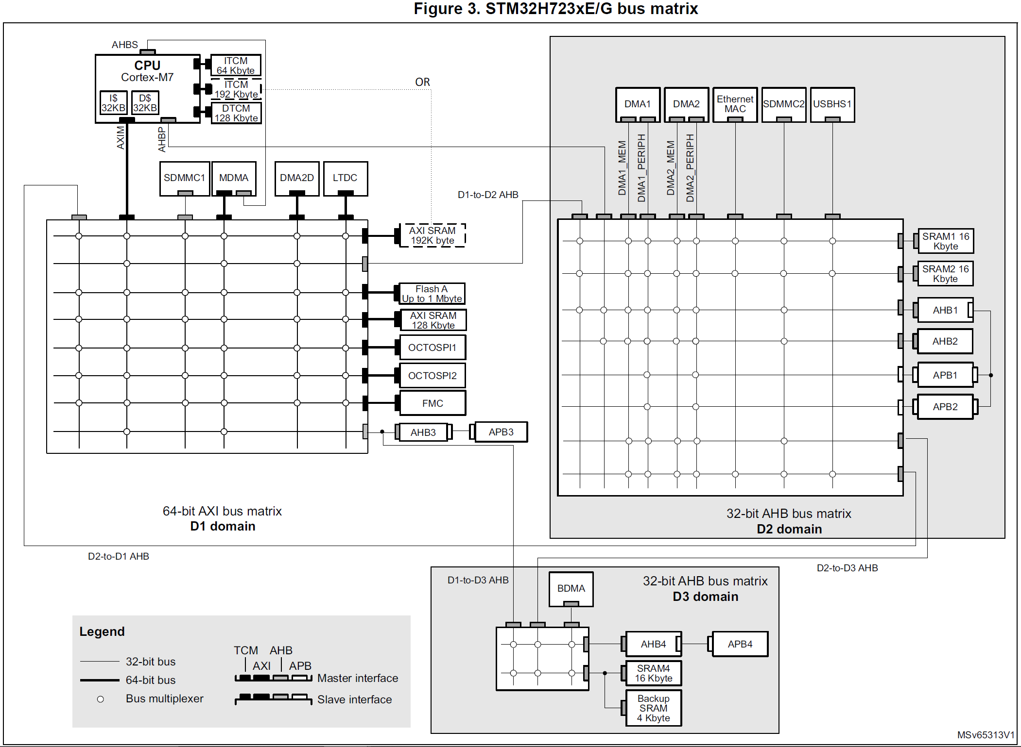

Slide 53
ITCM/DTCM
紧耦合内存，与内核速度相同
容量较大，DTCM128KB，ITCM64KB

Slide 54
D1域：AXI SRAM
较慢
容量较大，共320KB
Flash也在D1域

Slide 55
D2域：SRAM 1/2
较慢
容量较小，共32KB
DMA1/2能够直接访问，可作为DMA缓冲区

Slide 56
D3域：SRAM4，Backup SRAM
Backup SRAM一般不用
SRAM4较慢，BDMA可直接访问
SPI6只能使用BDMA，因此其DMA缓冲区应当放在该区域

Slide 57
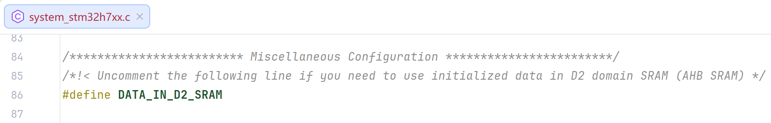
时钟使能
D2域的SRAM1/2需要使能时钟
取消system_stm32h7xx.c第86行的注释以使能时钟

Slide 58
MPU
防止不受信任的应用程序访问受保护的内存区域
防止用户应用程序破坏操作系统使用的数据
通过阻止任务访问其它任务的数据区
允许将内存区域定义为只读，以便保护重要数据
检测意外的内存访问

Slide 59
Cache
通过预存取加速访问内存
CPU要读取的SRAM区数据在Cache中已经加载好，就叫读命中（Cache hit）；如果Cache里面没有，就叫读Cache Miss
CPU要写的SRAM区数据在Cache中已经开辟了对应的区域（Cache Line，以32字节为单位），就叫写命中（Cache hit）；如果Cache里面没有开辟对应的区域，就叫写Cache Miss

Slide 60
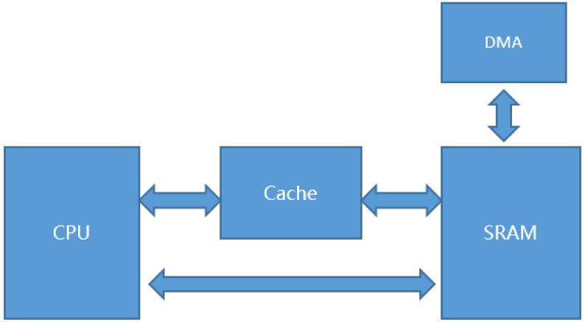
DMA/Cache一致性问题
进行读操作时，若DMA向SRAM写入数据，CPU从Cache读取的数据就是过时的
进行写操作时，若仅写入Cache而尚未写入SRAM，DMA从SRAM读取的数据就是过时的。
要么进行清空和无效化，确保读写正确
要么偷点懒，在DMA缓冲区不开启Cache

Slide 61
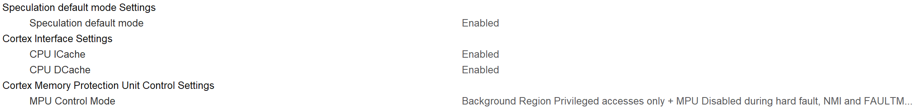
具体配置
分支预测：开启
DCache：开启
Icache：开启
MPU：特权进程可访问，Hardfault等情况下关闭
序号大的配置会覆盖序号小的区域，可以先配置整体再配置局部

Slide 62
内存段设置
Keil：创建.sct文件并使用
Options for Target-Liinker-取消勾选“Use Memory Layout from Target Dialog”并指定Scatter File
Cmake：修改.ld文件，创建用户定义的内存段
代码中使用__attribute__((section(“.ram_d3”)));指定内存段

Slide 63
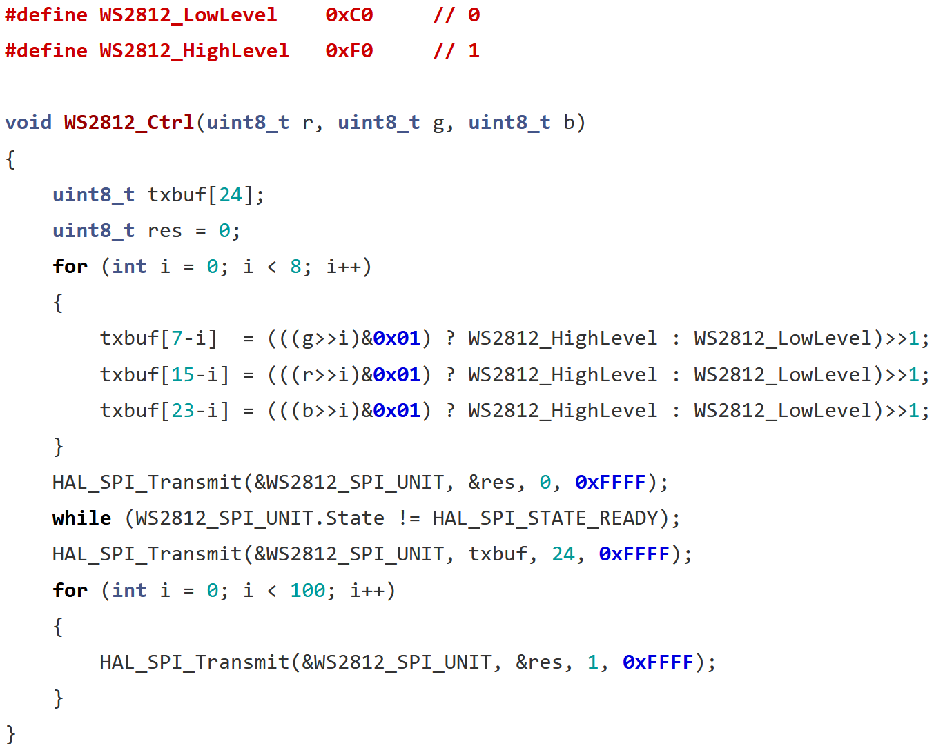
作业2-5
通过BDMA使用SPI点亮WS2812

Slide 64
Debug思路参考
是否定义了正确的内存段？
是否将缓冲区放在了DMA能够访问的内存区域？

